Slide 1
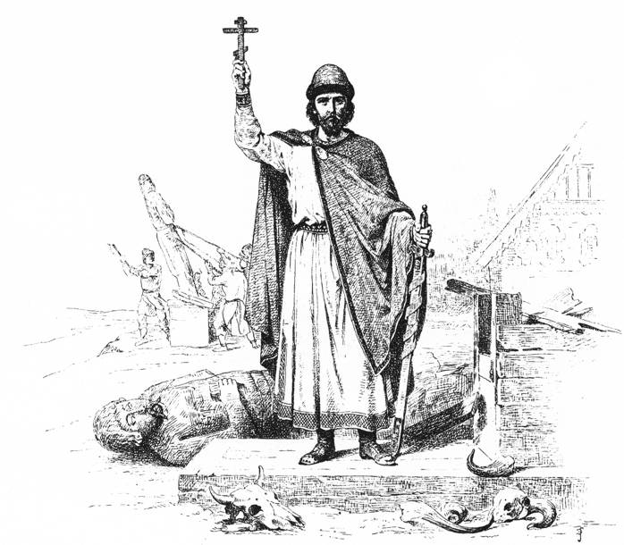

Принятие христианства на руси
Крещение Руси
Религиозная реформа князя Владимира
Выбор религии
Анна Византийская
Крещение Владимира и его дружины
Крещение народа
Первые шаги православия на русской земле…
Причины принятия христианства
Значение принятия христианства
Чупров Л.А. МОУ СШ № 3 с. К-Рыболов Ханкайского района Приморского края высшая категория

Slide 2
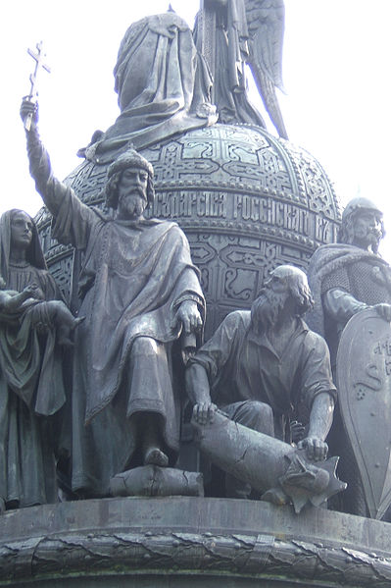
Религиозная реформа князя Владимира
В правление Владимира Святославовича и по его инициативе произошло одно из самых важных для русской истории событий - в 988 г. Русь приняла христианство в византийском варианте - православие.

Slide 3
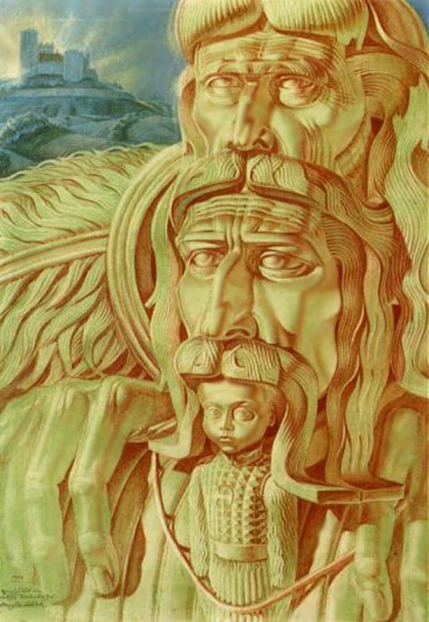
Религиозная реформа князя Владимира
Вначале Владимир был ревностным язычником. В Киеве на видных местах приказал расставить изображения языческих божеств, перед которыми совершались языческие обряды и даже человеческие жертвоприношения. Сам Владимир вел жизнь далеко не христианскую: был склонен к пирам, разгулу. По свидетельству летописца, у Владимира было несколько сот жен.

Slide 4
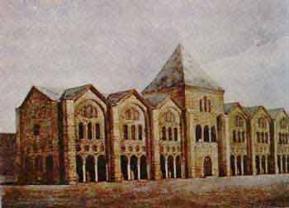
Религиозная реформа князя Владимира
Но язычество с многобожием уже не отвечало потребностям складывающегося единого государства, и Владимир это ощущал. В 980 г. он попытался провести первую религиозную реформу. Был создан единый пантеон наиболее почитаемых языческих богов во главе с Перуном. Поклоняться этим божествам должны были во всем государстве. Но реформа потерпела крах. Население по-прежнему поклонялось привычным божествам. Тем не менее, реформа 980 г. подготовила условия для принятия христианства.

Slide 5
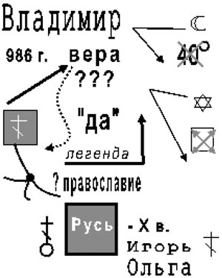
Выбор религии
О колебаниях Владимира стало известно в соседних государствах. Соседи Руси были заинтересованы в том, чтобы Русь приняла их веру: сильного русского правителя выгодно было иметь своим единоверцем. Соседние государства исповедовали разные религии:
западные страны - христианство западного толка - католицизм;
волжские булгары - ислам;
верхушка Хазарии - иудаизм.

Slide 6
Выбор религии
Прибыли к Владимиру послы из всех соседних государств с рассказами о своих верах. Наибольшее впечатление произвел на него рассказ греческого священника. Рассказал священник о рождении Иисуса Христа, об учении Его, чудесах, страданиях, смерти, воскресении, вознесении на небо; объяснил, ради чего пострадал Христос и какую жизнь заповедовал христианам.

Slide 7
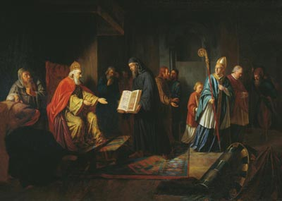
Выбор религии
Владимир решил послать послов в разные страны, чтобы посмотреть, как совершаются их церковные службы. Когда прибыли русские послы в Константинополь, византийский император приказал патриарху совершить службу для русских как можно торжественнее, чтобы видели "славу Бога нашего". Православная служба потрясла русских послов. Владимиру они говорили: "Мы не знали, на небе мы или на земле. Нет на земле такой красоты, и рассказать о ней мы не умеем. Там Бог пребывает с людьми"

Slide 8
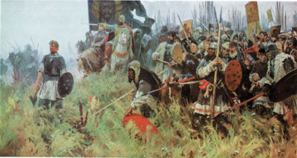
Выбор религии
И Владимир сделал выбор в сторону христианства восточного, византийского - православия. Но брать от греков православие как милостыню Владимир не хотел.
Отправился он с войском на Корсунь, самый богатый греческий город в Крыму, и взял его. Греческим братьям-императорам велел передать, что если не отдадут за него их сестру - красавицу Анну, то с Константинополем будет то же самое.

Slide 9
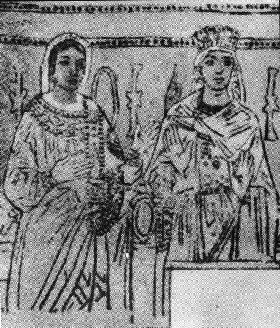
Анна византийская
Императоры ответили, что нет у православных обычая отдавать родственниц за некрещеных и что Владимир должен принять православие. Плакала Анна, не хотела выходить замуж за русского "варвара", но уговорили ее братья, что приносит она себя в жертву великому делу: узнает Русь свет истинной христианской веры, а Византия избавится от опасного соседа.

Slide 10
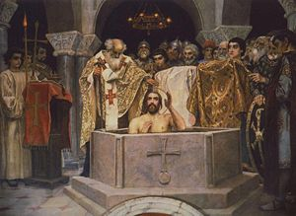
Крещение Владимира и его дружины
Владимир вместе со своей дружиной крестился в Корсуни. По прибытии в Киев Владимир крестил своих сыновей в источнике, который навсегда получил название "Крещатик". Затем в Днепре киевский князь крестил киевлян.

Slide 11
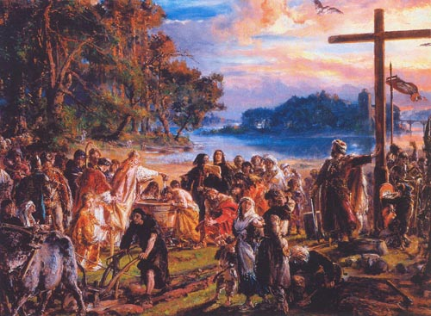
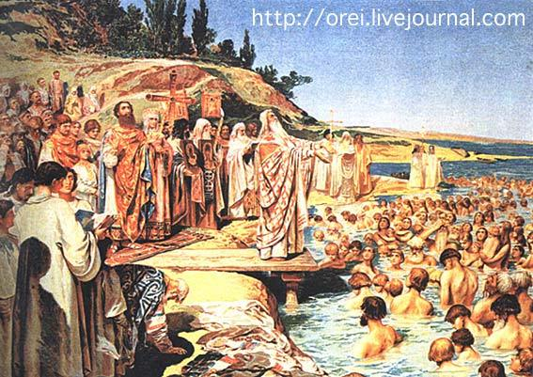
Крещение народа
Крестилась Русь непросто. "Огнем и мечом" крестились новгородцы, народ не раз поднимал восстания против новой религии. В основном понадобилось 100 лет для того, чтобы новая религия укрепилась на Руси. Но еще до ХIV в. на Руси сохранялось двоеверие: в церкви, на людях поклонялись Христу, а дома, тайком - старым привычным языческим богам.

Slide 12
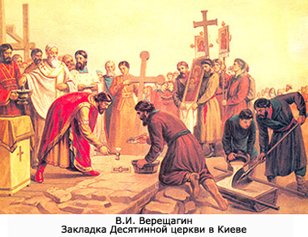
Первые шаги православия на русской земле
Русская Церковь стала митрополией (отделением) Константинопольской патриархии. Во главе Русской Церкви константинопольским патриархом был поставлен митрополит. Отдельные области возглавлялись епископами, которым подчинялись священники в городах и селах. На содержание Церкви князь отдавал десятую часть собираемых налогов. На десятинные деньги Владимир приказал построить первую в Киеве Десятинную церковь. Так, дав Руси свою веру, а позже и имя, Византия стала крестной матерью Руси.

Slide 13
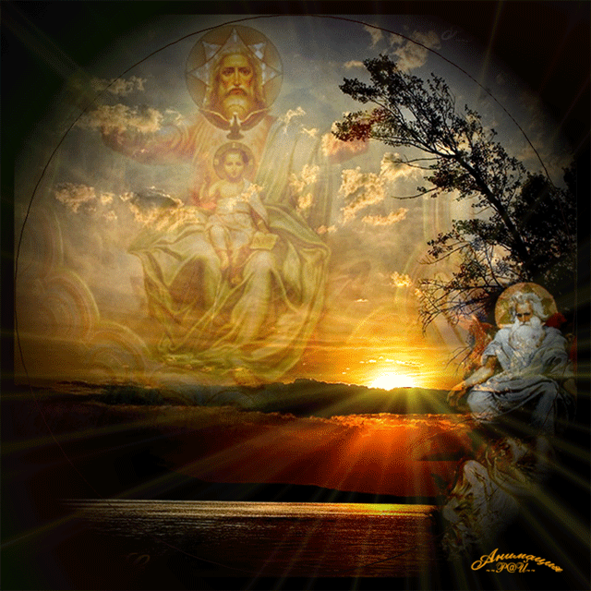
Причины принятия христианства
Язычество приводило к изоляции Руси от христианского мира Европы и тормозило развитие международных связей и торговли
Язычество мешало стабилизации и укреплению феодального строя на Руси;
Монотеизм христианской религии укреплял авторитет княжеской власти, способствовал единению Руси;
Требовалась новая идеология, которая помогала бы утверждению в стране новых отношений — господства и подчинения;
Появляющееся социальное неравенство на Руси требовало новой идеологии, которая могла бы оправдать богатство одних и бедность других, утешить людей, попавших в зависимость от феодала, обещая им лучшую жизнь в ином мире.

Slide 14

Значение принятия христианства для Руси
Повысился международный авторитет Руси
Укрепилась власть киевского князя
Стало развиваться ремесло. Появились: каменное зодчество; русские у греков переняли приемы кладки стен, возведения куполов, камнерезное дело;
На Руси возникла иконопись - изображение Иисуса Христа, Богородицы, святых и сцен из их жизни; появилась фресковая живопись;
Появилась письменность; первые рукописные книги церковного содержания известны на Руси с ХI в.;
Христианство объединило всех восточных славян в один народ - русский;
Вместе с тем, принятие православия привело к культурному размежеванию восточных и части южных - с западными славянами, принявшими христианство из Рима. Восточные славяне ушли в орбиту византийской культуры, а западные - римской.

Slide 15
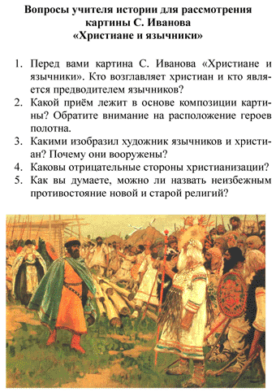

Slide 16
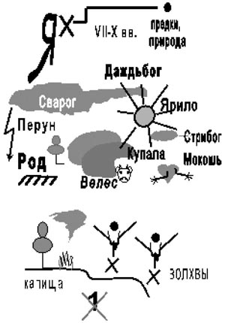
История развития религиозных верований на Руси…
В VII–X вв. восточные славяне были язычниками. Основными славянскими божествами были:
Род и рожаницы | божества земледелия
Сварог | бог неба
Даждьбог | бог Солнца
Стриог | бог ветра
Перун | бог грома, покровитель дружины
Велес | бог скота и покровитель пастухов
Ярила | бог весны (или Солнца)
Купала | бог лета
Как у любых язычников, у славян существовали жрецы — волхвы. В святилищах (капищах) приносились жертвы изображениям богов — идолам. Однако сла вянское язычество отличалось от античного или скандинавского: в нём не было главного бога, повелителя богов типа греческого Зевса.

Slide 17

Первая религиозная реформа Владимира.
С объединением славян вокруг Киева, укреплением власти князя потребовался верховный бог — такой же единственный властитель на небе, как и князь на земле. Это делало необходимой замену разрозненных языческих культов единой государственной религией. В этом заключалась главная причина религиозной реформы. Вторая причина состояла в стремлении укрепить язычество перед лицом растущего влияния христианства.

Slide 18
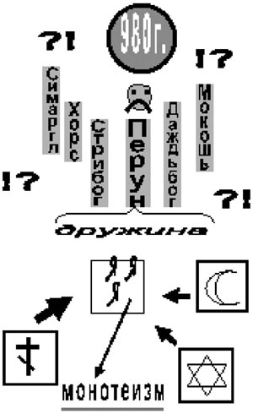
Первая религиозная реформа была осуществлена в 980 г. По распоряжению Владимира в Киеве были установлены идолы шести божеств, включённых в государственный пантеон. Этими божествами явились:
Среди этих шести главным был Перун, покровитель дружины. Его идол выделялся серебряной головой с золотыми усами. Первая религиозная реформа не удалась. Новые представления о старых богах не усваивались населением. К тому же язычество не могло сопротивляться растущему влиянию монотеизма, который исповедовали соседние державы: Византия, Хазарский каганат, Волжская Болгария. Контакты с соседними народами привели к проникновению монотеистических представлений в славянскую среду.
Перун | Хорс (солнечный конь)
Даждьбог | Мокошь
Стрибог | Симаргл (значение неизвестно)

Slide 19
Летопись рассказывает о выборе веры князем Владимиром, к которому в 986 г. приходили представители всех религий. Ислам был отвергнут из-за запрета на спиртное, иудаизм — из-за того, что исповедовавшие его евреи лишились своего государства и рассеялись по всей земле. Самыми убедительными князь счёл аргументы византийского священника. Отправленные в другие страны послы Владимира также нашли лучшей византийскую церковную службу. Было принято решение о крещении Руси по византийскому обряду.
Скорее всего, этот рассказ — легенда, цель которой состоит в том, чтобы подчеркнуть превосходство православия над другими религиями. Подлинная причина перехода именно в христианство, причём в его восточном (православном) варианте заключается в существовании прочных связей Руси с Византией, которая в то время была самым развитым государством мира. Ещё в середине Х века (при Игоре и особенно при Ольге) в Киеве жили христиане, построившие даже свою церковь.

Slide 20
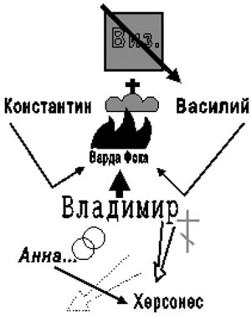
Крещение Руси св. князем Владимиром
Крещение Руси оказалось связано с внутриполитическим кризисом в Византийской империи. Византийские императоры Константин и Василий просили у Владимира помощи против мятежника Варды Фоки. Владимир обещал помощь при условии, что императоры выдадут за него свою сестру Анну. Императоры согласились, но потребовали, чтобы князь крестился. После разгрома Фоки они не спешили выполнять обещание. Тогда Владимир захватил Херсонес (ныне — в черте Севастополя) и пригрозил захватом Константинополя. Императорам пришлось согласиться на замужество сестры и на то, чтобы Владимир был крещен не в Константинополе, а в Херсонесе священниками из свиты царевны.

Slide 21
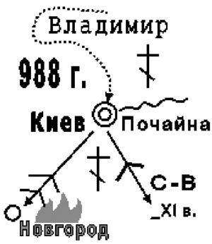
По возвращении в Киев в 988 г. Владимир крестил киевлян в р. Почайне и уничтожил языческие идолы. Так было положено начало распространению христианства на Руси. Крещение остальной Руси заняло длительное время из-за сопротивления жителей. Новгородцы крестились только после того, как княжеские дружинники подожгли непокорный город. На Северо-Востоке обращение населения в христианство завершилось лишь к концу XI в.

Slide 22
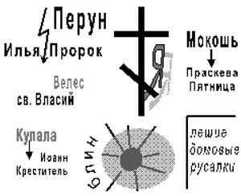
Многие языческие верования вошли на Руси в христианский канон, а языческие боги были отождествлены с христианскими святыми (Перун — с Ильёй-пророком, Велес — со св. Власием, Мокошь — с Параскевой-Пятницей). Праздник Купалы превратился в день св. Иоанна Крестителя. Масленичные блины напоминают о языческом поклонении Солнцу. В народе сохранилась вера в низшие божества — леших, домовых, русалок и т. п. Однако всё это — лишь пережитки язычества.

Slide 23
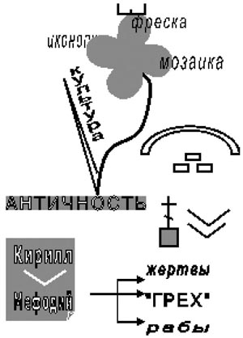
Значение принятьия христианства
Принятие христианства способствовало расцвету культуры. Иконопись, фреска, мозаика, приёмы кладки кирпичных стен, возведения куполов, камнерезное дело — всё это пришло на Русь из Византии благодаря распространению христианства. Через Византию Русь познакомилась с наследием античного мира. С христианством пришла письменность на славянском языке, созданная болгарскими просветителями Кириллом и Мефодием. Стали создаваться рукописные книги. Возникали школы при мо настырях, распространилась грамотность. Христианство повлияло на нравы и мораль. Церковь запрещала жертвоприношения, боролась с работорговлей, стремилась ограничить рабство. Общество впервые познакомилось с понятием греха, отсутствующим в языческом мировоззрении.

Slide 24
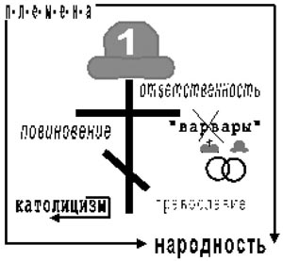
Христианство укрепило княжескую власть. Церковь внушала подданным необходимость беспрекословного повиновения, а князьям — сознание своей высокой ответственности. Приняв христианство, Русь перестала быть для европейцев варварской страной. Укрепление её международного положения выразилось в многочисленных династических браках. Правда, позднее православная Русь оказалась изолирована от католического западного мира. Принятие христианства спо- собствовало сплочению восточнославянских племён в единую древнерусскую народность. На смену сознанию племенной общности постепенно приходило осознание общности всехрусских вообще.

